Slide 1

Chemické fórum Ústeckého kraje 2024
Biopaliva zlepšují naše ovzduší
Michal Horák

Slide 2

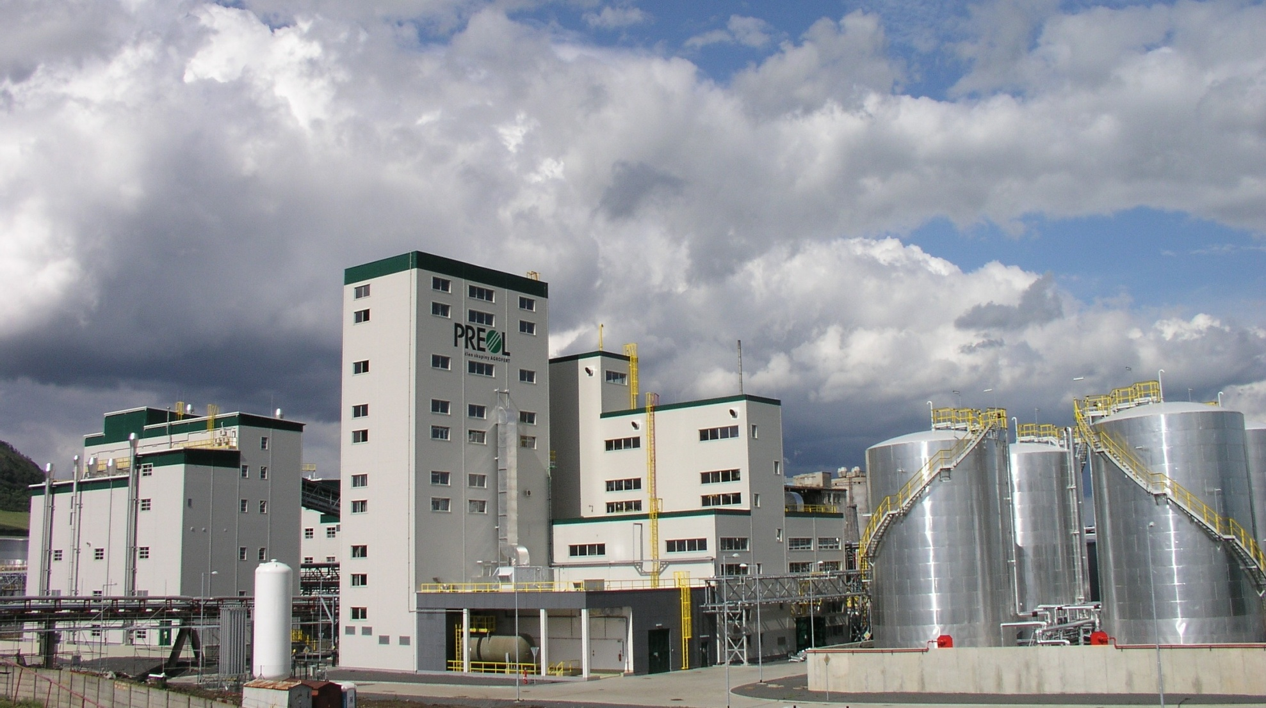
Kdo je PREOL?
Člen koncernu AGROFERT
Zpracovatelský závod na řepkové semeno, producent řepkového oleje, bionafty, řepkových šrotů a glycerinu
  Zpracování a výroba probíhá v areálu průmyslové chemie v Lovosicích

Slide 3
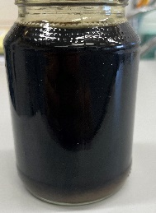
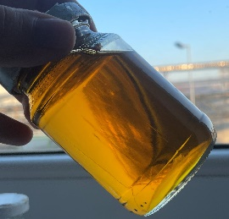
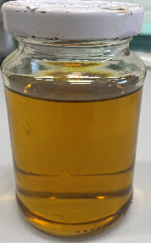
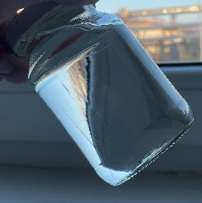
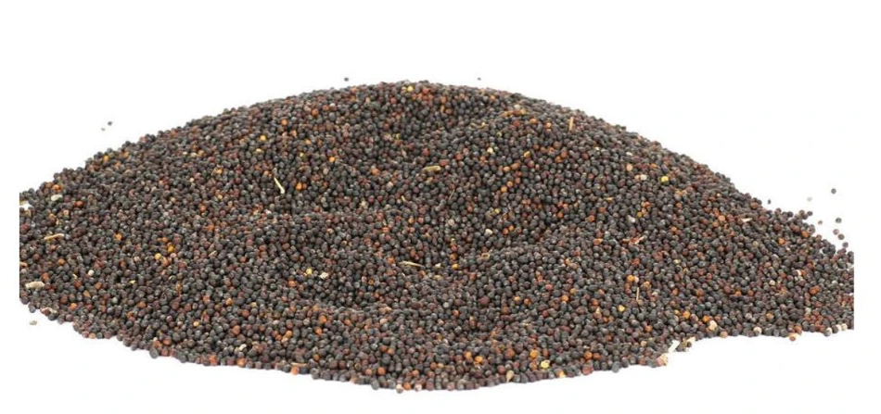
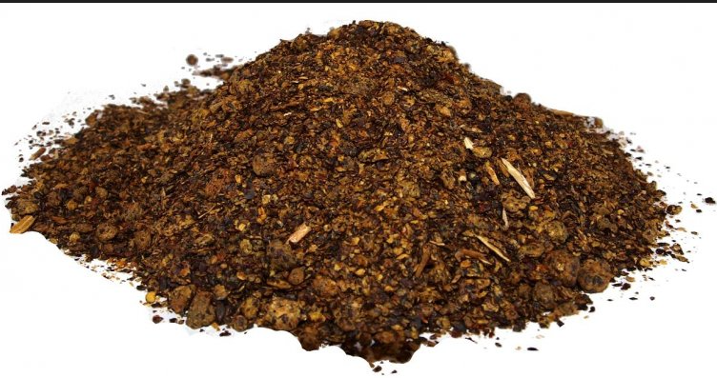
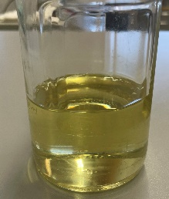
Od semínka až k bionaftě
Řepkové semeno
480,000 t/r
Řepkový olej
190,000 t/r
MEŘO (Bionafta)
160,000 t/r
Řepkový olej
30,000 t/r
Řepkový šrot
290,000 t/r
Volné mastné kyseliny
600 t/r
GLYCERIN
10,000 t/r
Jedlý řepkový olej
30,000 t/r

Slide 4
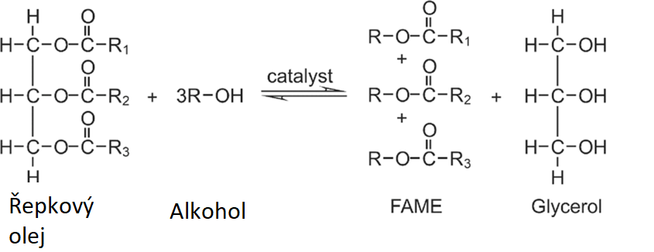
Transesterifikace
Biodiesel Production, Editor(s): Gerhard Knothe, Jürgen Krahl, Jon Van Gerpen,The Biodiesel Handbook (Second Edition),
AOCS Press,2010,Pages 31-96,ISBN 9781893997622,https://doi.org/10.1016/B978-1-893997-62-2.50009-7
(https://www.sciencedirect.com/science/article/pii/B9781893997622500097)

Slide 5
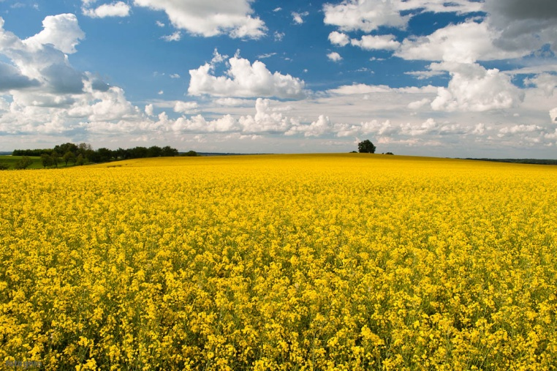
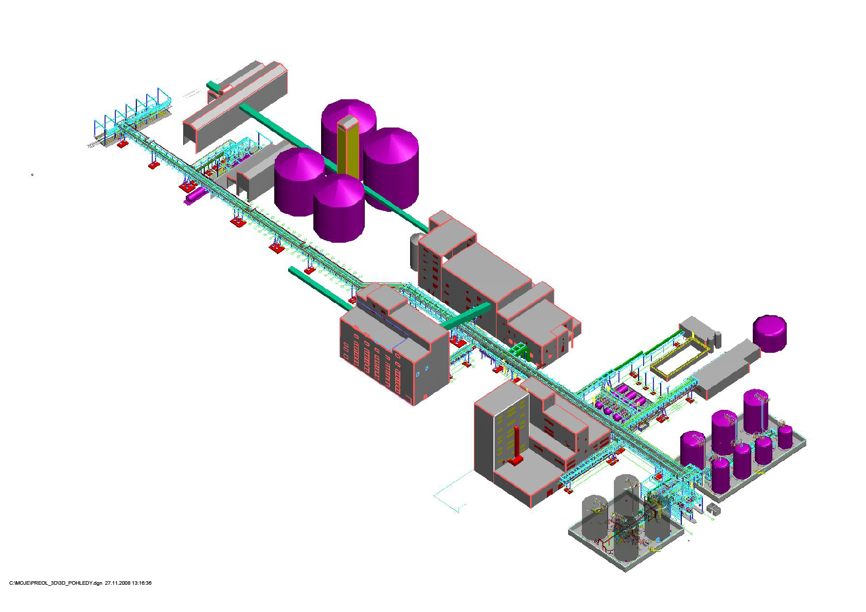
Emise alokované na MEŘO
MEŘO (výpočet emisí (dle EU 2018/2001 – RED II)
Doprava (etd)
1,8 gCO2eq./MJ
(8%)
Výroba olej a MEŘO (ep)
3,8 gCO2eq./MJ
(18%)
Pěstovaní řepky (eec):
16,1 gCO2eq./MJ
(74%)
MEŘO
21,7 gCO2eq./MJ

Slide 6
Úspora emisí skleníkových plynů (GHG)

Slide 7
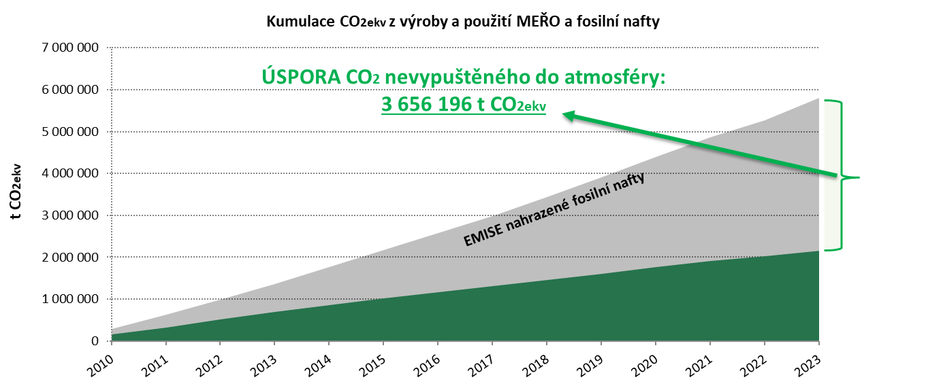
Úspora emisí skleníkových plynů (GHG)

Slide 8

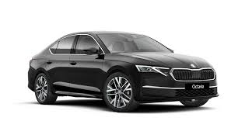
Úspora emisí skleníkových plynů (GHG)
1 567 000 t motorové nafty
33 540 000 000 km
1 680 000 aut
Automobilová nádrž (Diesel). Online. In: ČAPPO. Dostupné z: https://www.cappo.cz/caste-dotazy/dotazy/motorova-nafta-a-bioslozky. [cit. 2024-09-20].
Octavia. Online. In: ŠKODA. Dostupné z: https://www.skoda-auto.cz/modely/octavia/octavia. [cit. 2024-09-20].

Slide 9
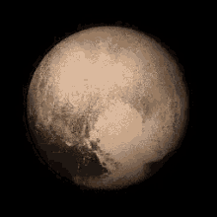
Úspora emisí skleníkových plynů (GHG)
1 567 000 t motorové nafty
33 540 000 000 km
1 680 000 aut
3 x okružní výlet okolo Pluta
Automobilová nádrž (Diesel). Online. In: ČAPPO. Dostupné z: https://www.cappo.cz/caste-dotazy/dotazy/motorova-nafta-a-bioslozky. [cit. 2024-09-20].
Octavia. Online. In: ŠKODA. Dostupné z: https://www.skoda-auto.cz/modely/octavia/octavia. [cit. 2024-09-20].
Pluto. Online. In: TENOR. Dostupné z: https://tenor.com/cs/search/pluto-gifs. [cit. 2024-09-20].

